Slide 1
По благословению епископа Покровского и Николаевского Пахомия
Покровский епархиальный образовательный центр
Курс «Ландшафтный дизайнер»
Ландшафтные стили
Покровск 2017

Slide 2
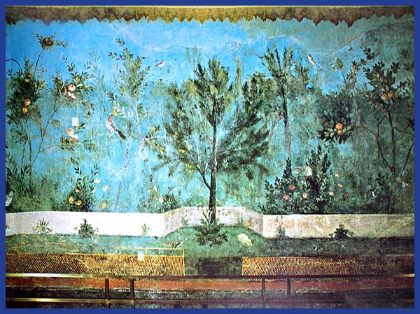
Роспись стены в садовой комнате из Дома Ливии. Римский национальный музей.

Slide 3
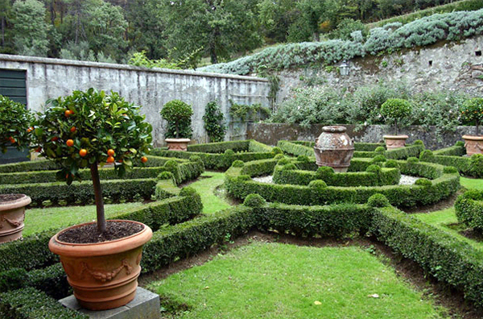
Античный стиль

Slide 4
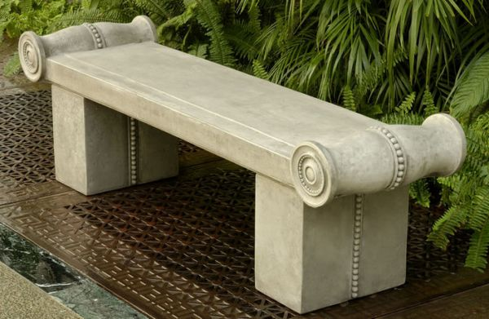
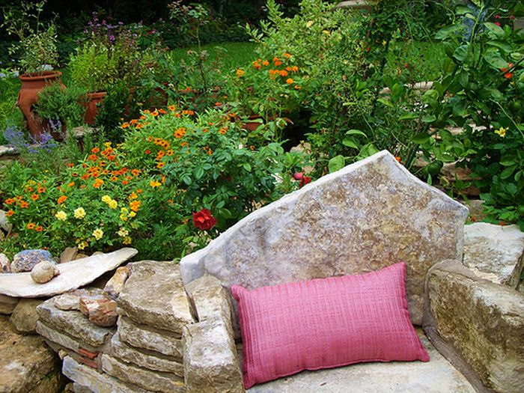
Каменные скамейки

Slide 5
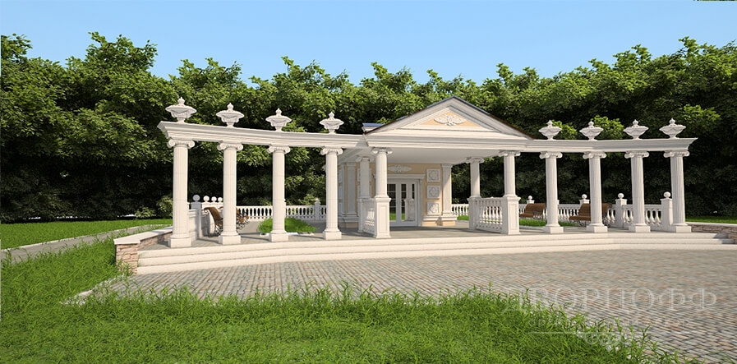
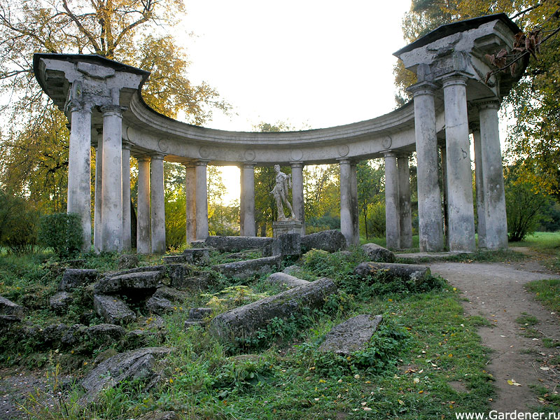
Беседки с колоннадой

Slide 6
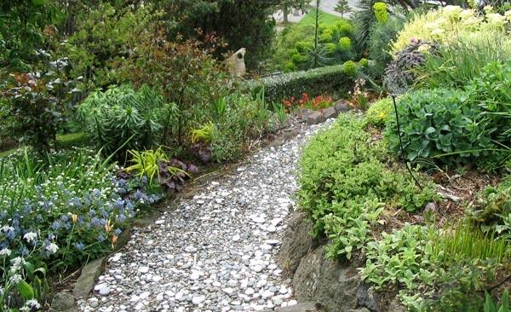
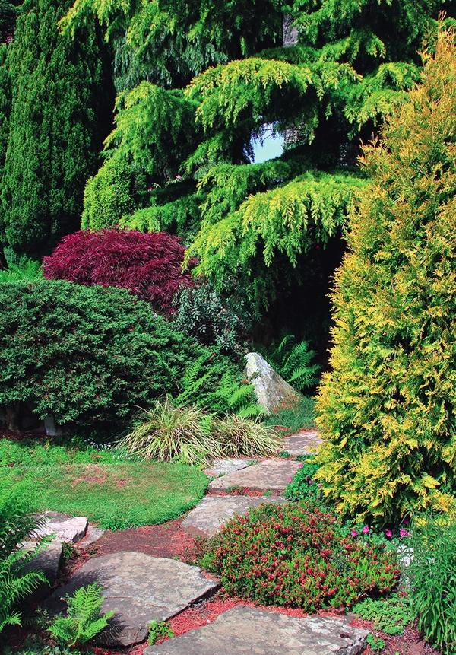

Slide 7
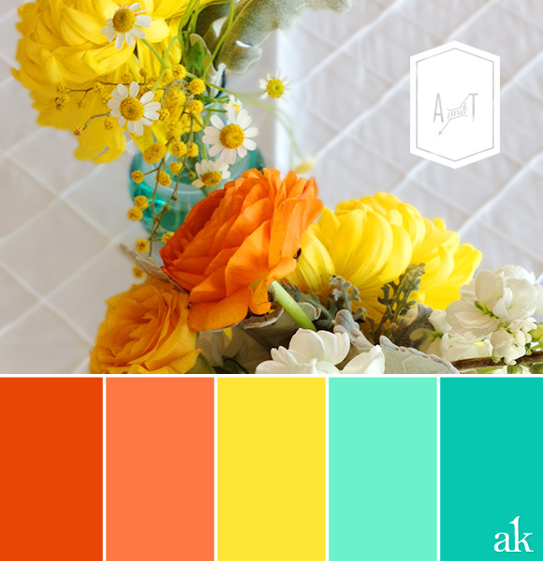
Цветовые решения.
В основном, направление оформляется в светлых тонах - белом, песочном, бежевом. Также характерны желтый, синий, небесно - голубой, оранжевый цвета.
Нельзя использовать серые, черный и коричневые оттенки.

Slide 8
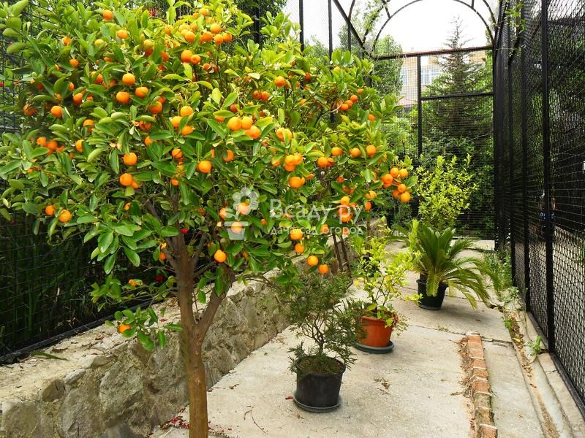
Растения для оформления сада:
абрикос, яблоня, вишня, груша, сортовая рябина, каштан, декоративные плодовые деревья;
Абрикос

Slide 9
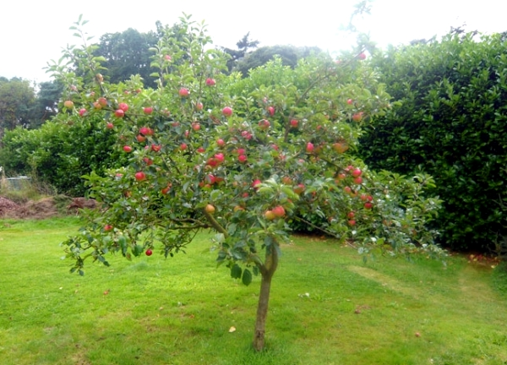
Растения для оформления сада:
абрикос, яблоня, вишня, груша, сортовая рябина, каштан, декоративные плодовые деревья;
Яблоня

Slide 10
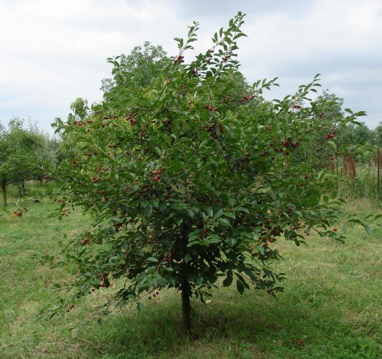
Растения для оформления сада:
абрикос, яблоня, вишня, груша, сортовая рябина, каштан, декоративные плодовые деревья;
Вишня

Slide 11
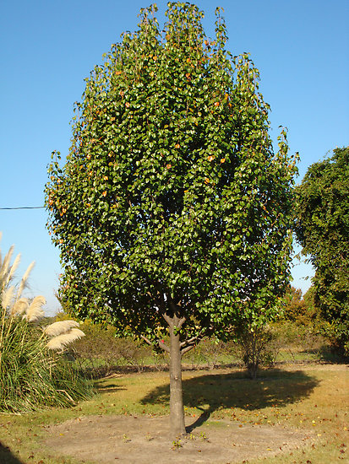
Растения для оформления сада:
абрикос, яблоня, вишня, груша, сортовая рябина, каштан, декоративные плодовые деревья;
Груша

Slide 12
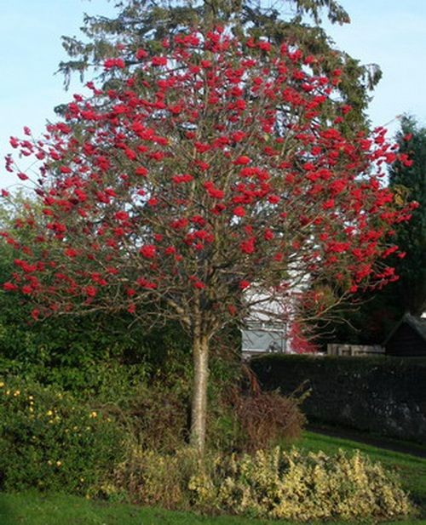
Растения для оформления сада:
абрикос, яблоня, вишня, груша, сортовая рябина, каштан, декоративные плодовые деревья;
Сортовая рябина

Slide 13
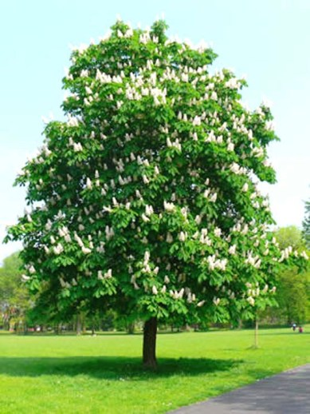
Растения для оформления сада:
абрикос, яблоня, вишня, груша, сортовая рябина, каштан, декоративные плодовые деревья;
Каштан

Slide 14
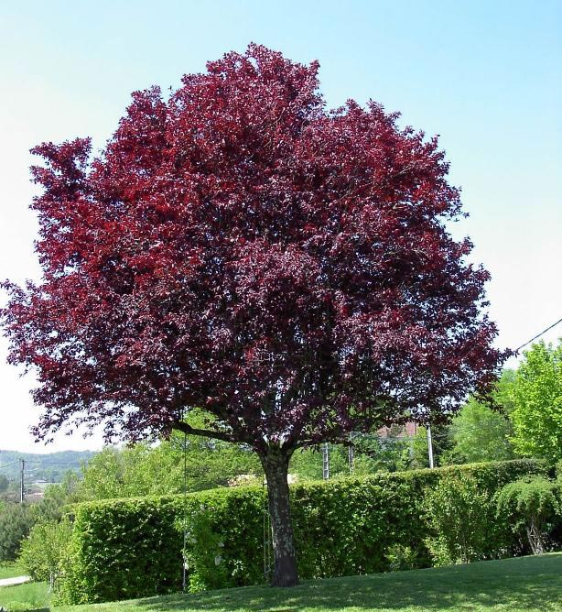
Растения для оформления сада:
абрикос, яблоня, вишня, груша, сортовая рябина, каштан, декоративные плодовые деревья;
Декоративная слива растопыренная «Нигра»

Slide 15
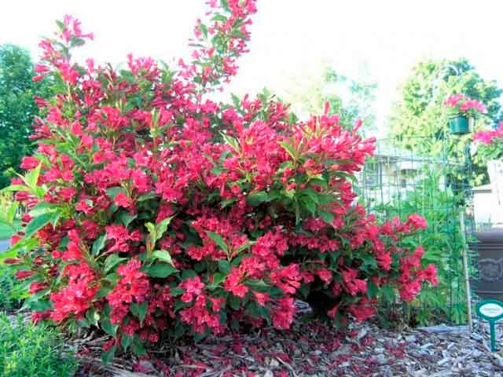
Растения для оформления сада:
кустарники: вейгела, виноград, бересклет, калина бульденеж;
цветы и многолетники: эхинацея, душистый табак, хмель, георгины, ирисы, ромашки, декоративная мята, петуния, цинния, рудбекия, темный амарант.
Вейгела

Slide 16
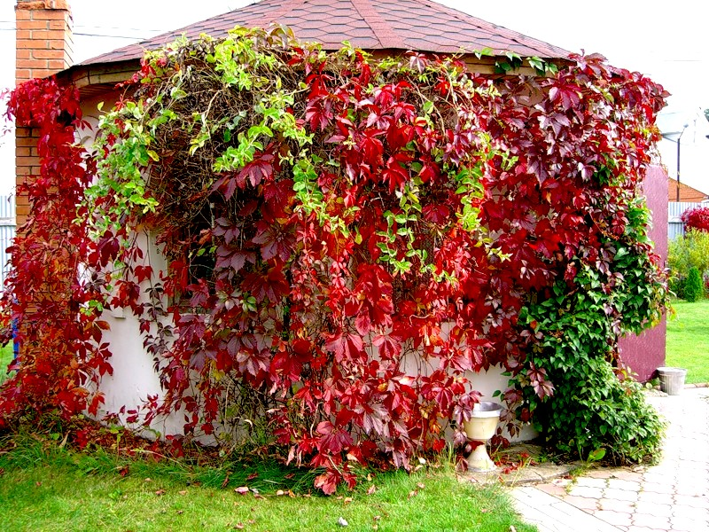
Растения для оформления сада:
кустарники: вейгела, виноград, бересклет, калина бульденеж;
Девичий виноград

Slide 17
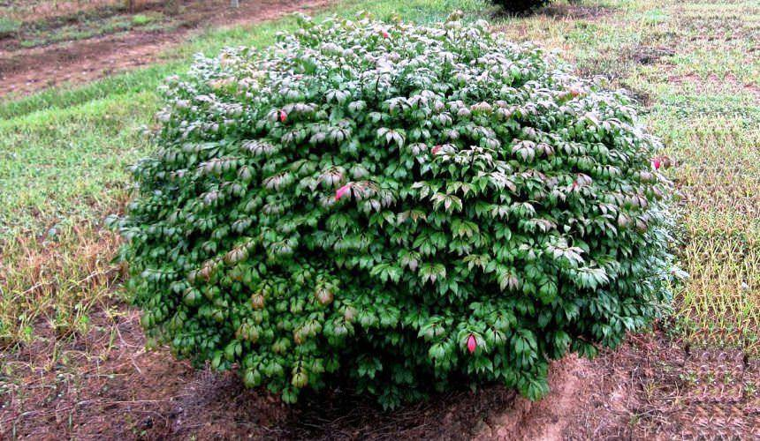
Растения для оформления сада:
кустарники: вейгела, виноград, бересклет, калина бульденеж;
Бересклет

Slide 18
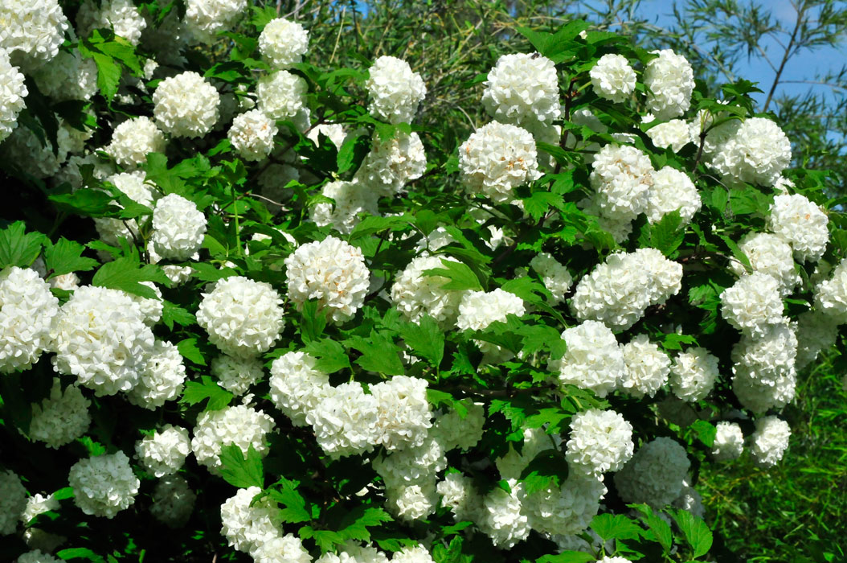
Растения для оформления сада:
кустарники: вейгела, виноград, бересклет, калина бульденеж;
Калина бульденеж

Slide 19
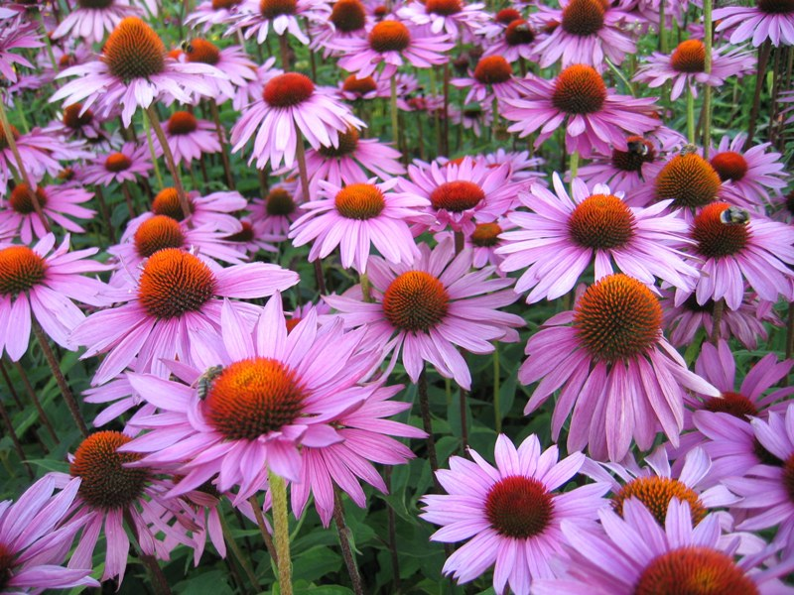
Растения для оформления сада:
цветы и многолетники: эхинацея, душистый табак, хмель, георгины, ирисы, ромашки, декоративная мята, петуния, цинния, рудбекия, темный амарант.
Эхинацея

Slide 20
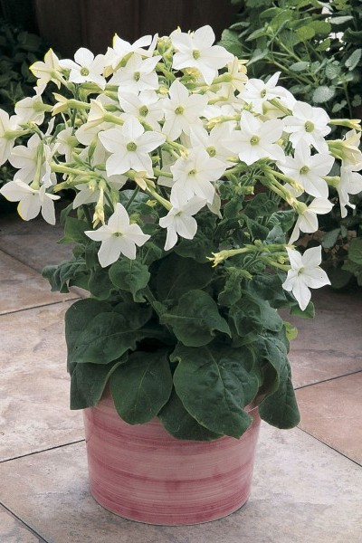
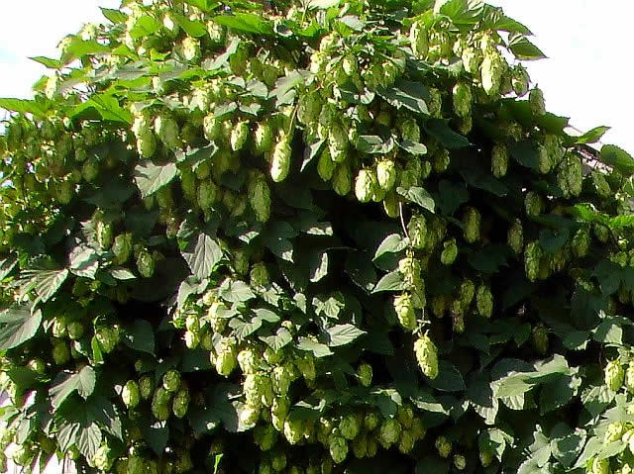
Растения для оформления сада:
цветы и многолетники: эхинацея, душистый табак, хмель, георгины, ирисы, ромашки, декоративная мята, петуния, цинния, рудбекия, темный амарант.
Душистый табак
Хмель

Slide 21
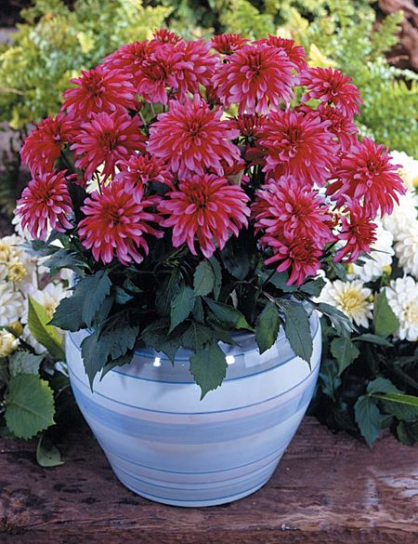
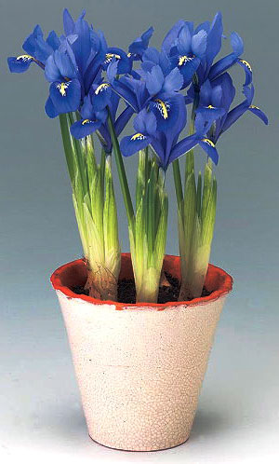
Растения для оформления сада:
цветы и многолетники: эхинацея, душистый табак, хмель, георгины, ирисы, ромашки, декоративная мята, петуния, цинния, рудбекия, темный амарант.
Георгины
Ирис

Slide 22
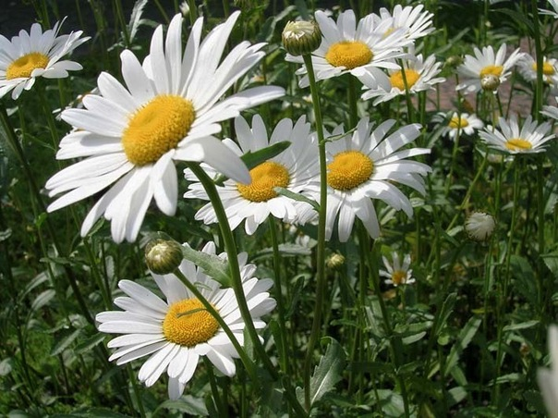
Растения для оформления сада:
цветы и многолетники: эхинацея, душистый табак, хмель, георгины, ирисы, ромашки, декоративная мята, петуния, цинния, рудбекия, темный амарант.
Ромашка

Slide 23
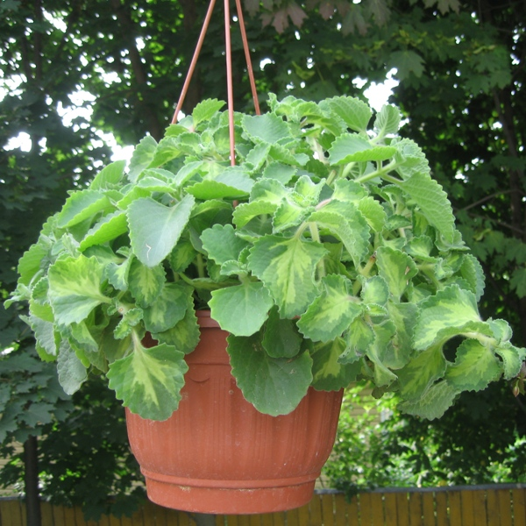
Растения для оформления сада:
цветы и многолетники: эхинацея, душистый табак, хмель, георгины, ирисы, ромашки, декоративная мята, петуния, цинния, рудбекия, темный амарант.
Декоративная мята - плектрантус

Slide 24
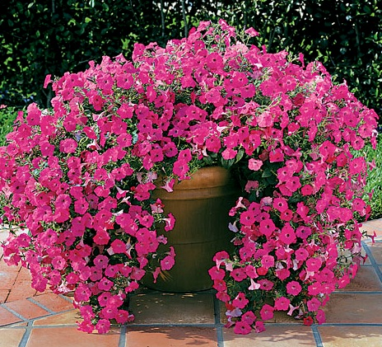
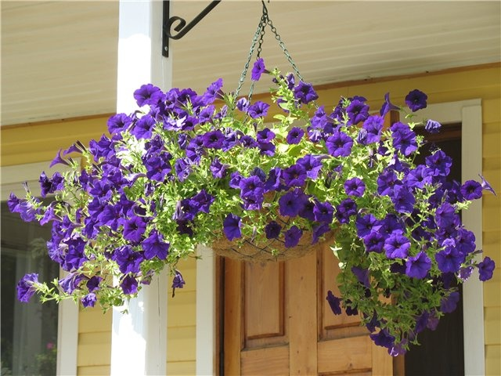
Растения для оформления сада:
цветы и многолетники: эхинацея, душистый табак, хмель, георгины, ирисы, ромашки, декоративная мята, петуния, цинния, рудбекия, темный амарант.
Петуния

Slide 25
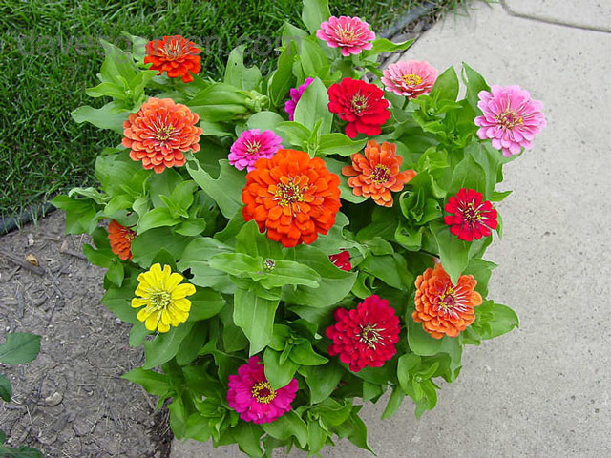
Растения для оформления сада:
цветы и многолетники: эхинацея, душистый табак, хмель, георгины, ирисы, ромашки, декоративная мята, петуния, цинния, рудбекия, темный амарант.
Цинния

Slide 26
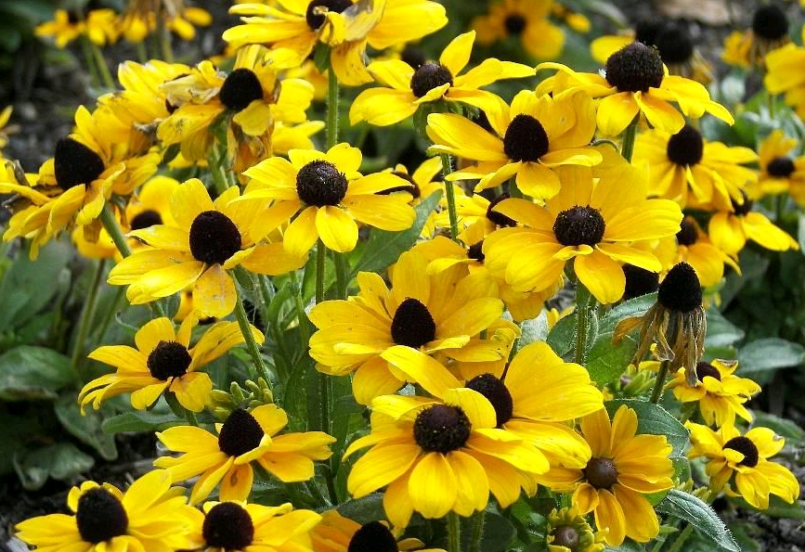
Растения для оформления сада:
цветы и многолетники: эхинацея, душистый табак, хмель, георгины, ирисы, ромашки, декоративная мята, петуния, цинния, рудбекия, темный амарант.
Рудбекия

Slide 27
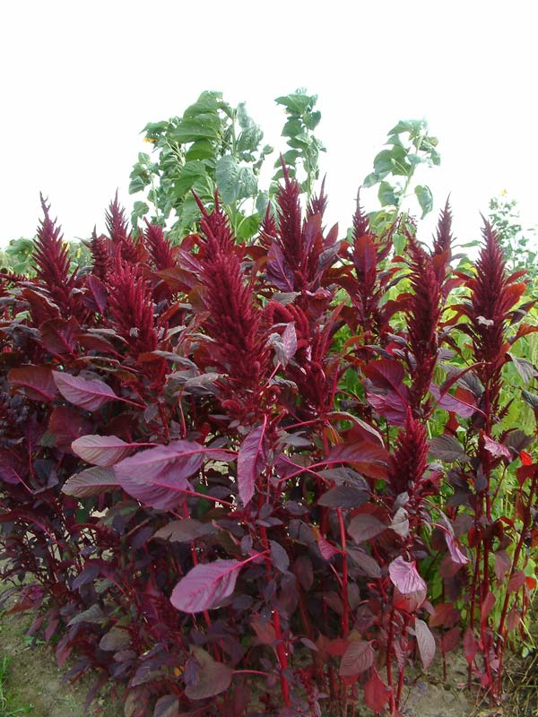
Растения для оформления сада:
цветы и многолетники: эхинацея, душистый табак, хмель, георгины, ирисы, ромашки, декоративная мята, петуния, цинния, рудбекия, темный амарант.
Темный амарант

Slide 28
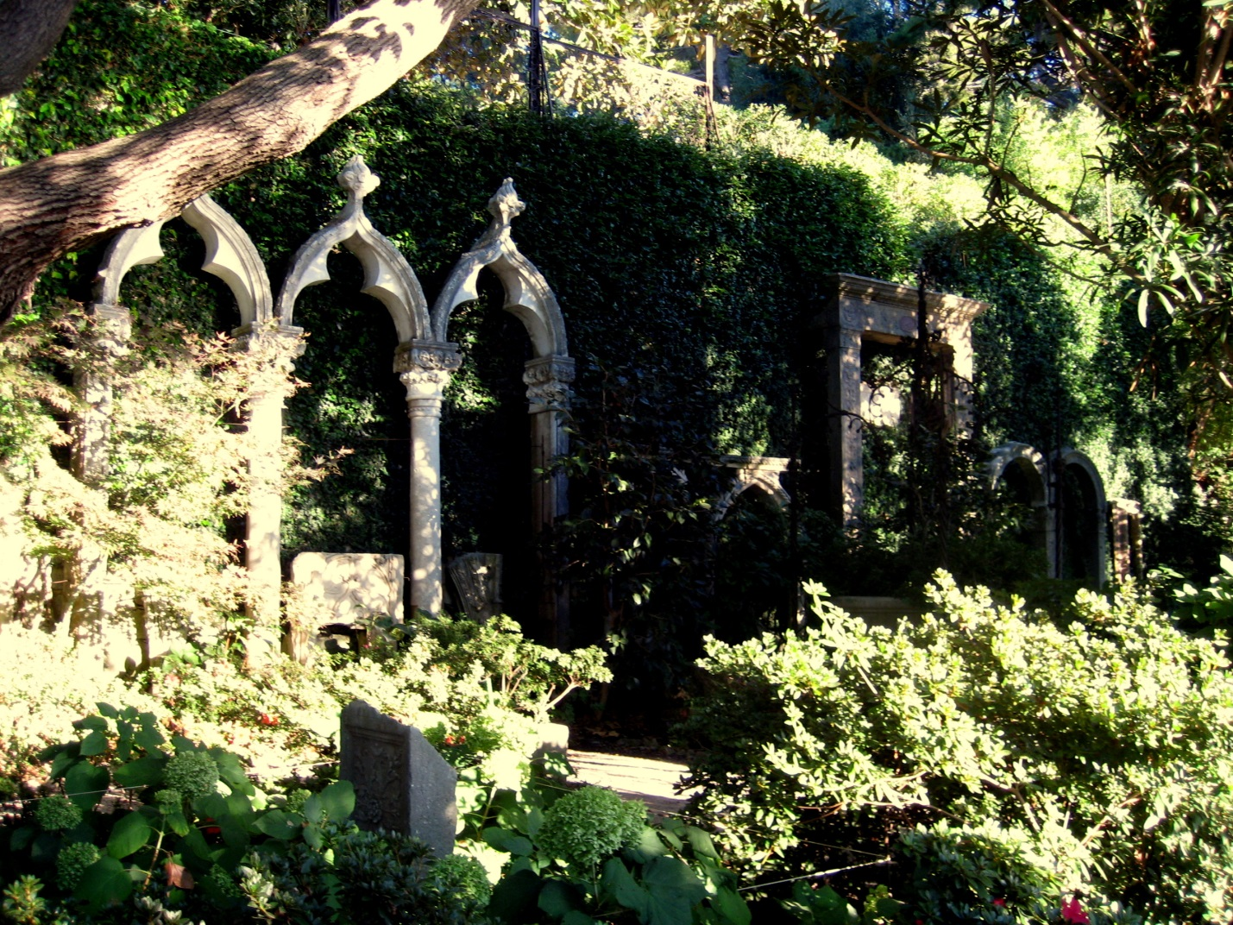
Готический стиль сада

Slide 29
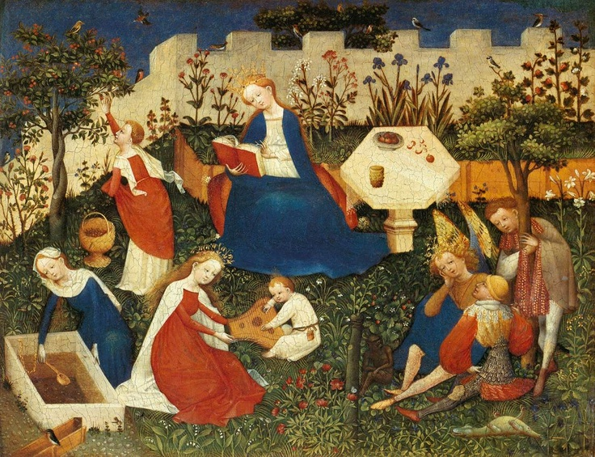
Готический стиль сада

Slide 30
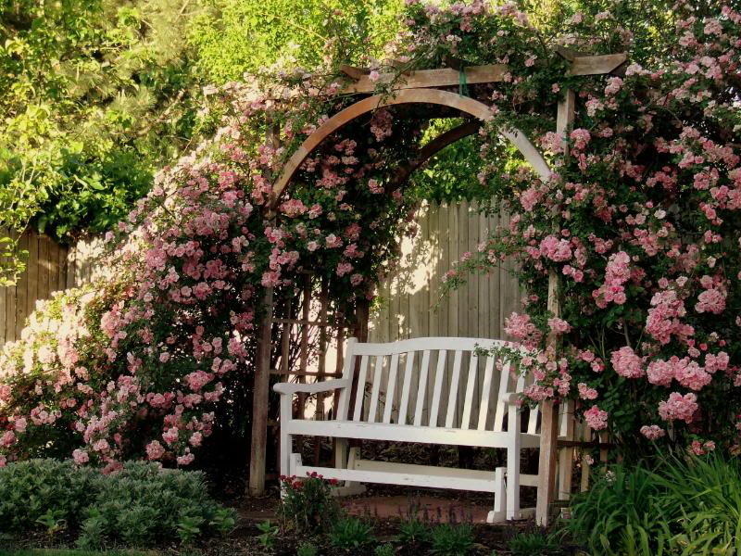
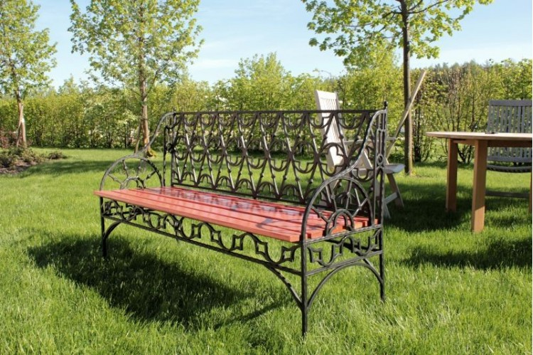
Скамейки

Slide 31
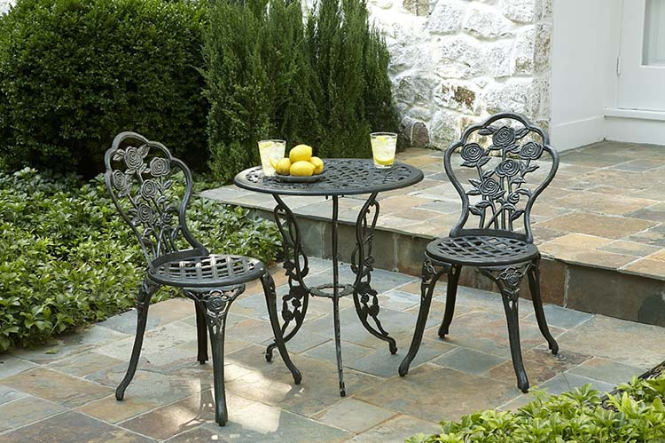
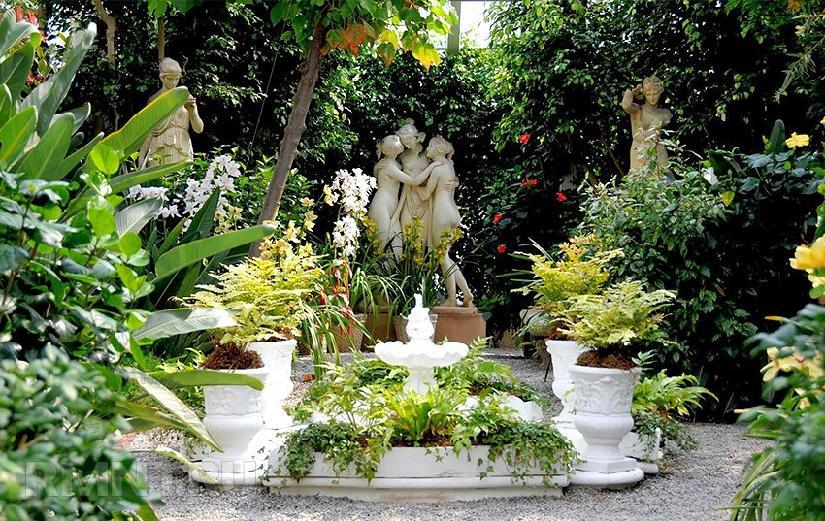
Мебель кованная,
скульптуры и фонтан

Slide 32
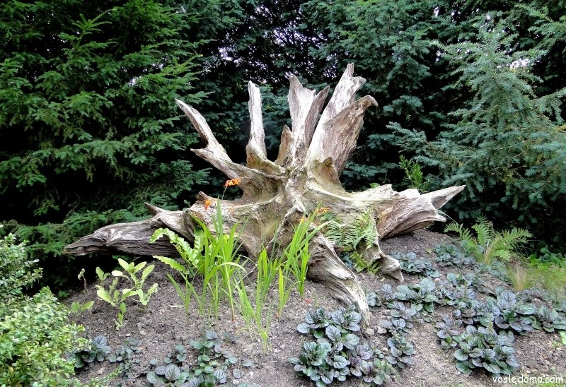
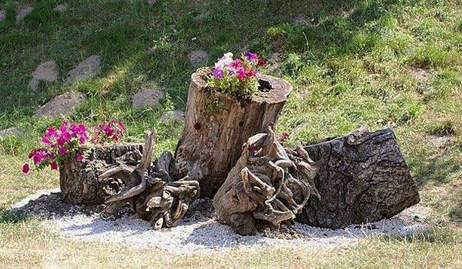
Рутарий

Slide 33
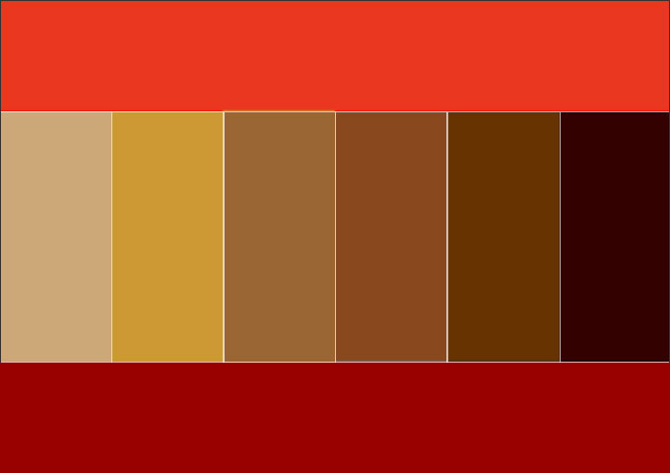
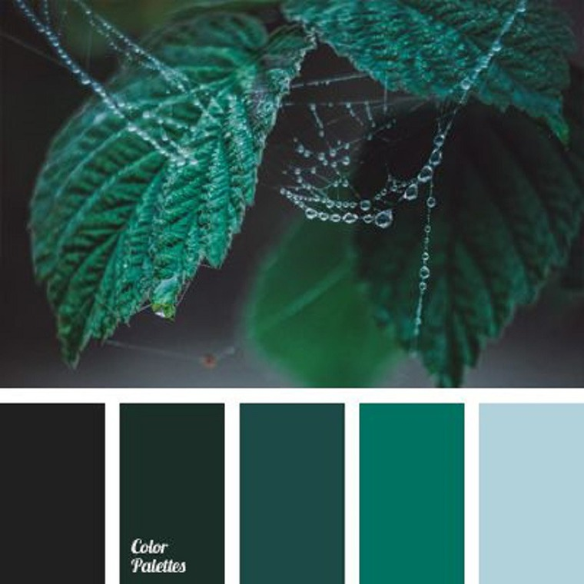
Цветовые решения: серый, глубокий черный, темно-зеленый цвет, мягкий коричневый, золотистый, легкий розовый цвет, благородный белый, все оттенки красного, алый, багровый и бурый цвет.

Slide 34
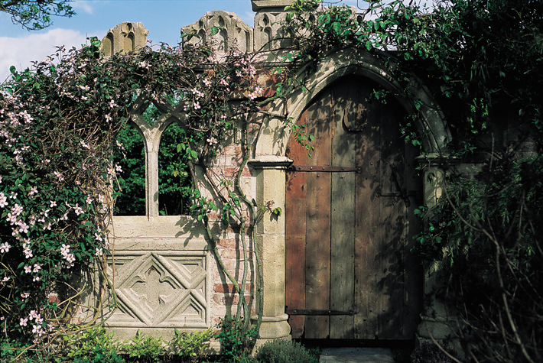

Slide 35
Растения для оформления сада:
яблоня, вишня, клен, хвойные деревья;
Яблоня
Вишня

Slide 36
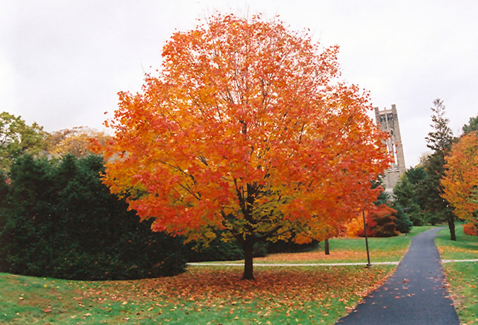
Растения для оформления сада:
яблоня, вишня, клен, хвойные деревья;
Клен

Slide 37
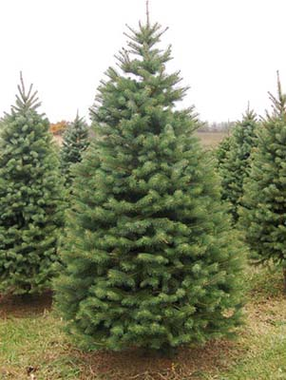
Растения для оформления сада:
яблоня, вишня, клен, хвойные деревья;
Ель

Slide 38
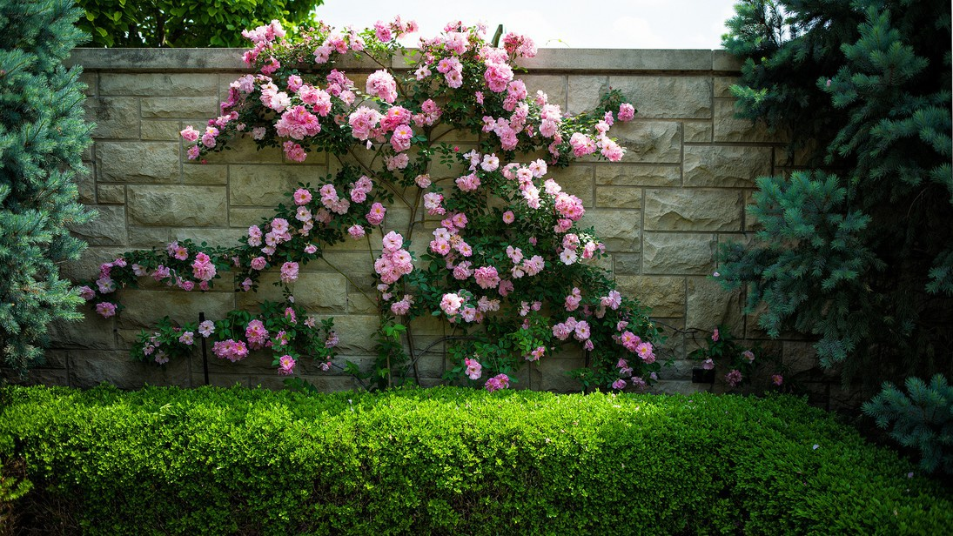
Растения для оформления сада:
кустарники: роза; сирень, шиповник, форзиция, терновник.
Роза

Slide 39
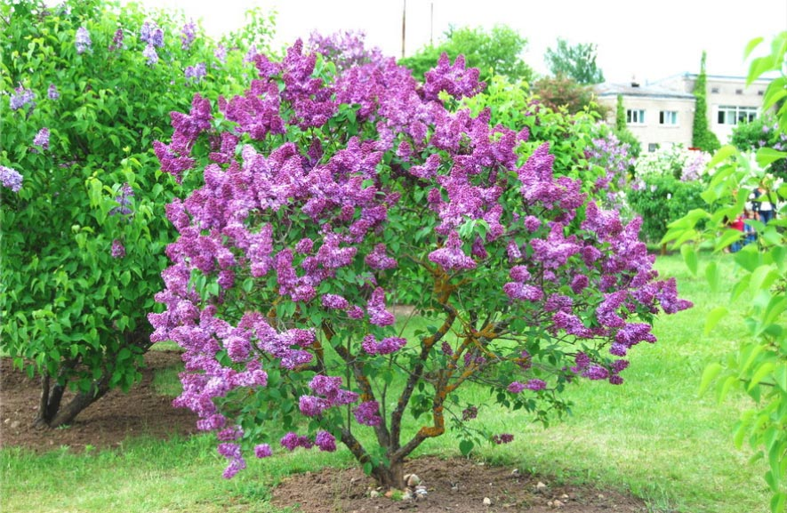
Растения для оформления сада:
кустарники: роза; сирень, шиповник, форзиция, терновник.
Сирень

Slide 40
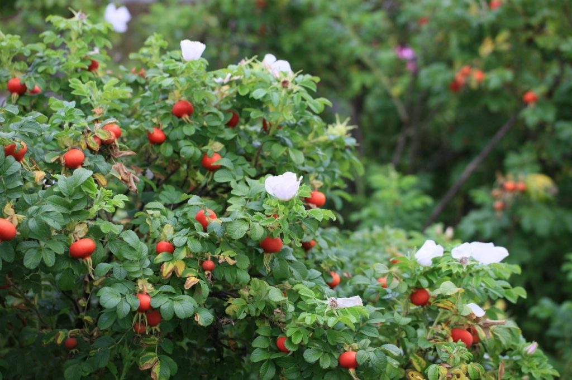
Растения для оформления сада:
кустарники: роза; сирень, шиповник, форзиция, терновник.
Шиповник

Slide 41
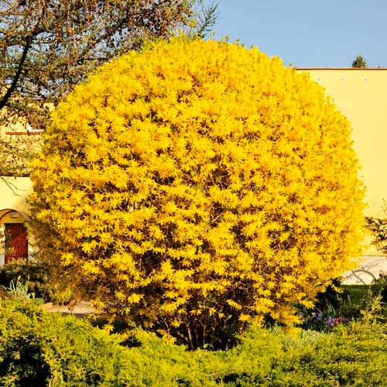
Растения для оформления сада:
кустарники: роза; сирень, шиповник, форзиция, терновник.
Форзиция

Slide 42
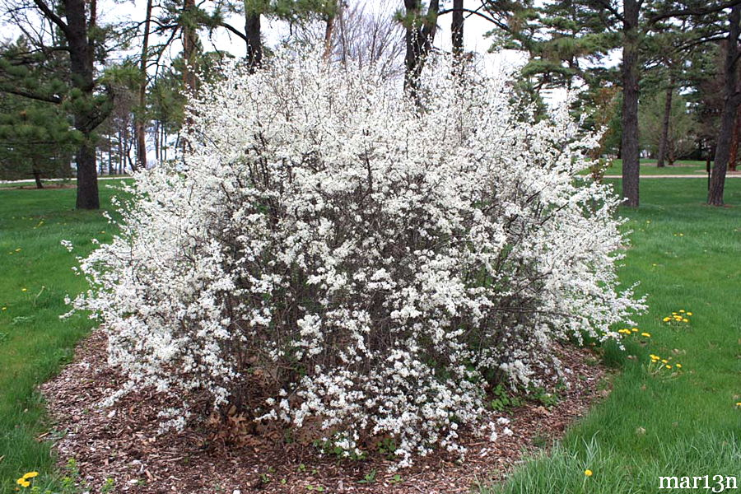
Растения для оформления сада:
кустарники: роза; сирень, шиповник, форзиция, терновник.
Терновник

Slide 43
Растения для оформления сада:
цветы и многолетники: мьюли, остроцветковый вейник, венерин башмачок, ирис.
Мьюли

Slide 44
Растения для оформления сада:
цветы и многолетники: мьюли, остроцветковый вейник, венерин башмачок, ирис.
Остроцветковый вейник

Slide 45
Растения для оформления сада:
цветы и многолетники: мьюли, остроцветковый вейник, венерин башмачок, ирис.
Венерин башмачок

Slide 46
Сады Ренессанса

Slide 47
«Сады Медичи» при монастыре Сан-Марко

Slide 48
«Сады Медичи» при монастыре Сан-Марко

Slide 49
«Сады Медичи» при в Тоскане (Вилла Медичи)

Slide 50
Перголы Ренессанса

Slide 51
Подпорные стены

Slide 52
Балюстрада

Slide 53
Скульптуры

Slide 54
Водоемы

Slide 55
Портики со скамейками

